Slide 1
Суперкомп’ютери у світі
Підготував Розмаїтий Дмитро, 8-Б клас

Slide 2
Самі потужні комп'ютери
Недавно була опублікована чергова, 39 за рахунком, редакція списку TOP500. Як завжди, найбільшу кількість систем в списку по-будовано на мікропроцесорах AMD, IBM і Intel. Говорячи точніше, 372 позиції списку належать суперкомп'ютерам на процесорах Intel, 63 - на процесорах AMD, 58 - на процесорах IBM.

Slide 3
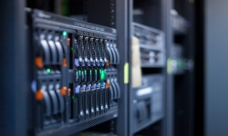
8 рекордсменів
Sequoia
K Computer
IBM BlueGene/Q
SuperMUC
Tianhe-1A
Cray XK6
IBM BlueGene/Q
IBM BlueGene/Q

Slide 4
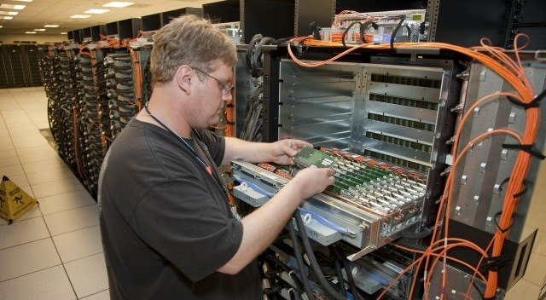
Sequoia
Новий штатівський суперкомп'ютер планують застосовувати для обробки математичних формул моделювання ядерної зброї, що допоможе повністю відмовитися від тестових випробувань під землею. Дана машина здатна виробляти обчислення, на які пішло б близько трьохсот двадцяти років роботи групи людей з 6700000000 фахівців, що роблять обчислення на звичайних калькуляторах.

Slide 5
2. K Computer
Ця обчислювальна система здатна здійснювати 8,16 млрд операцій на секунду. K Computer більш ніж утричі випередив за продуктивністю попереднього лідера - китайський комп'ютер Tianhe-1A. Проект зі створення суперкомп'ютера оцінюється у 975 млн євро.

Slide 6
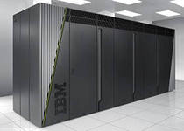
3. IBM BlueGene/Q
Конструкція включає кілька шаф, в кожному з яких є базова плата, до якої підключено 16 вузлових плат, до кожної з яких, в свою чергу, підключено 32 обчислювальних плати. У загальній складності, шафа вміщує 1024 процесора або 16384 обчислювальних ядер.

Slide 7
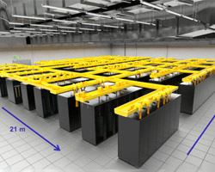
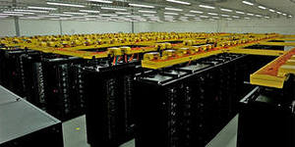
4. SuperMUC
Він здатний виконувати три більярда операцій в секунду, тобто має потужність три петафлопса. Понад 155000 обчислювальних ядер функціонують в шафах заввишки майже два метри, з'єднаних один з одним багатокіло-метровими кабельними лініями. Об'єм оперативної пам'яті SuperMUC складає 324 Тбайт, а для архівування даних використовується 30 петабайт.

Slide 8
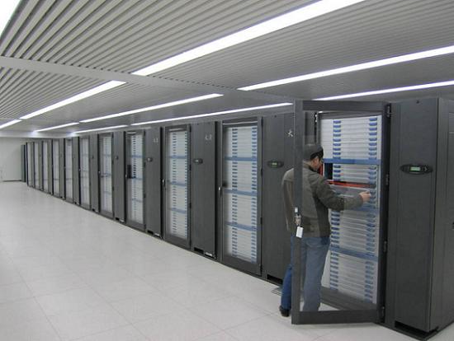
5. Tianhe-1A
Без GPU 2,5-петафлопсний комп'ютер характеризувався б величезною споживаною потужністю - не менше 12 МВт. Завдяки використанню гетерогенної архітектури, розробникам вдалося знизити енергоспоживання втричі - до 4,04 МВт. Зекономленої енергії достатньо для забезпечення електроживленням більше п'яти тисяч будинків.

Slide 9
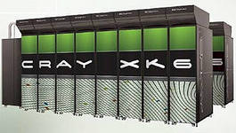
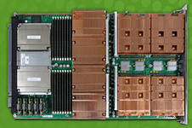
6. Cray XK6
За оцінкою розробника, продуктивність гібридної системи може нарощуватися до рівня, який перевищує 50 петафлопс (petaflops - 1 000 000 000 000 000 операцій з плаваючою комою в секунду). Розкрити потенціал продуктивності допомагає уніфікована середу розробки ПЗ для x86/GPU.

Slide 10
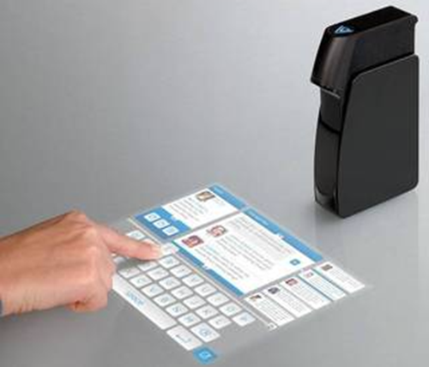
Light Touch
Компанія Light Blue Optics анонсувала свій перший продукт - інтерактивний проектор, який перетворює будь-яку поверхню в сенсорний екран діагоналлю 10 дюймів.
Десятидюймовий сенсорний екран з WVGA-дозволом з'являється абсолютно на будь-якій рівній поверхні завдяки голографічного лазерної проекційної технології, що є розробкою компанії LBO.
Взаємодія з екраном здійснюється так само, як і зі звичайними гаджетами начебто КПК або мобільних телефонів: за допомогою пальців, рух яких відстежується інфрачервоної сенсорною системою.

Slide 11
Light Touch
Для роботи Light Touch використовує Adobe Flash Lite 3.1. У пристрій вбудовано WiFi-і Bluetooth-антени. Так само проектор оснащений 2 Гб флеш-пам'яті, роз'ємом для microSD-карт з можливістю розширення до 32 Гб і батареєю, заряду якої, за заявою розробників, вистачить на дві години безперервної роботи.Компанія Light Blue Optics анонсувала свій перший продукт - інтерактивний проектор, який перетворює будь-яку поверхню в сенсорний екран діагоналлю 10 дюймів.

Slide 12
Light Touch
Десятидюймовий сенсорний екран з WVGA-дозволом з'являється абсолютно на будь-якій рівній поверхні завдяки голографічного лазерної проекційної технології, що є розробкою компанії LBO.
Взаємодія з екраном здійснюється так само, як і зі звичайними гаджетами начебто КПК або мобільних телефонів: за допомогою пальців, рух яких відстежується інфрачервоної сенсорною системою.

Slide 13
Light Touch
Для роботи Light Touch використовує Adobe Flash Lite 3.1. У пристрій вбудовано WiFi-і Bluetooth-антени. Так само проектор оснащений 2 Гб флеш-пам'яті, роз'ємом для microSD-карт з можливістю розширення до 32 Гб і батареєю, заряду якої, за заявою розробників, вистачить на дві години безперервної роботи.
Фахівці японської компанії Fujitsu розробили найпотужніший за продуктивністю комп'ютер у світі, повідомляє японська газета Nihon Keizai з посиланням на дані рейтингу 500 найпотужніших обчислювальних систем на планеті.

Slide 14
ESC 1000
Компанія Asus представила свій перший суперкомп'ютер ESC 1000 продуктивністю до 1,1 терафлопа (трильйона операцій за секунду), повідомляє IDG News.
ESC 1000 виконаний у формі-факторі корпусу для звичайного персонального комп'ютера й заснований на трьох графічних процесорах Nvidia Tesla C1060.
Як процесор у суперкомп'ютері від Asus буде використовуватися серверний Intel Xeon W3580 з тактовою частотою 3,33 гігагерца. Також в ESC 1000 буде 24 гігабайти пам'яті DDR3 і відеокарта Nvidia Quadro FX5800.

Slide 15
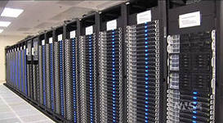
Sequoia
Нова машина здатна за годину зробити обчислення, на які б витратили 320 років і зусилля 6,7 мільярдів осіб, якщо б ті використовували стандартні калькулятори. Якщо порівняти перше і друге місця з цього списку, то Sequoia в 1,55 швидший за модель, випущену Fujitsu, і в ньому використовується 1,5 млн. процесорів, що більш ніж удвічі перевищує аналогічний показник японського конкурента.
Серед переваг комп’ютера IBM також відзначають менше енергоспоживання — 7,9 мегават проти 12,6 мегават Fujitsu.

Slide 16
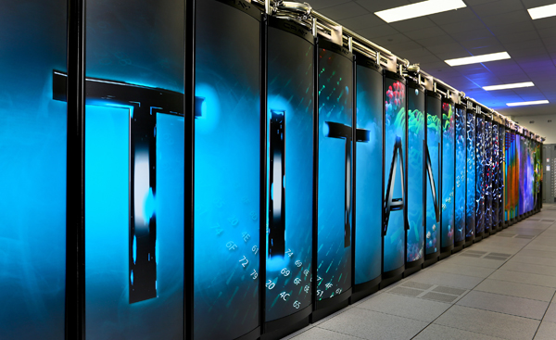
У битві лабораторій американського Міністерства енергетики, суперкомп’ютер Titan лабораторії Oak Ridge відібрав титул найпотужнішого у колишнього лідера списку Top500 Sequoia з лабораторії Lawrence Livermore.
Titan
«Заряджений» новими відео-прискорювачами NVidia K20x та вузлами XK7 компанії Cray Titan показав 17,6 ПФлопс продуктивності у Linpack проти 16,3 ПФлопс Sequoia.
Схоже, Titan також забере у Sequoia та платформи Blue Gene/Q титул найбільш енергоефективного комп’ютера. Суперзірка з Оук Рідж дає 2,12 ГФлопс/Вт, перевершуючи показник Sequoia 2,1 ТФлопс/Вт. Це, однак, неофіційні результати, остаточний список Green500 буде оголошено у кінці цього тижня.

